Slide 1
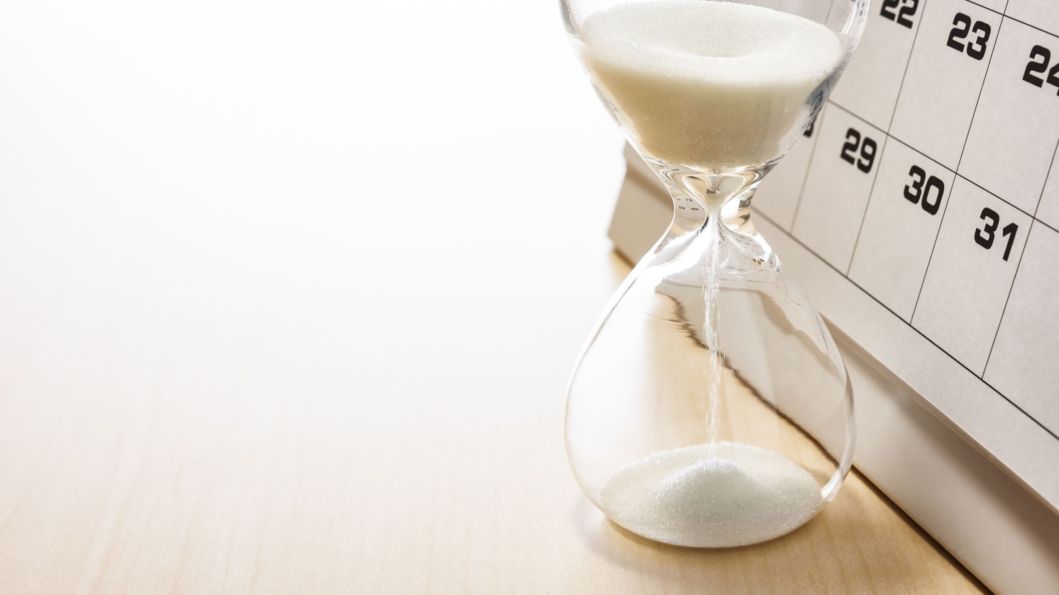
7.5.2020.
4.b

Slide 2
HRVATSKI JEZIK
I kad su daleko, one su blizu od smijeha i od suza tkane, majčine oči, majčine oči, čuvaju tvoje bezbrižne dane. Sve radosti slave, sve utjehe znaju i sve brige brinu, majčine oči, majčine oči sve svoje daju kćerci i sinu
Poslušaj pjesmu Majčine oči.
Pročitaj tekst pjesme:

Slide 3
HRVATSKI JEZIK
PLAN PLOČE: Oči moje majke Stara japanska uspavanka Naokolo stabla vita, a sred vode, mirne, sjajne, dva otoka ko dv'je tajne. Usporedba je uspoređivanje dvaju pojmova po sličnosti (veličini, obliku i drugim obilježjima). Kada riječi uspoređujemo koristimo se riječima kao ili poput. Majčin dan obilježavamo druge nedjelje u mjesecu svibnju.
Pročitaj izražajno pjesmu Oči moje majke (čitanka, str. 152).
Prepiši PLAN PLOČE:

Slide 4
HRVATSKI JEZIK
Usmeno odgovorite na pitanja ispod pjesme.
Pročitajte u čitanci ispod pitanja otkad i odakle je nastala ideja o Majčinom danu.
DZ – Napišite pismo svojoj majci. U pismu navedite zašto je volite, cijenite, po čemu je posebna i što za vas znači. Na taj način ćete joj zaželjeti sretan Majčin dan.
Prije početka pisanja pisma pogledajte video na sljedećem slajdu.

Slide 5
SAT RAZREDNIKA
Pažljivo pogledajte video Strategije pisanja
Naučeno primijenite na pisanju pisma majci.

Slide 6
LIKOVNA KULTURA
Od kartona ili kolaž papira napravite čestitku.
Prepišite svoje pismo majci unutra, na desni dio.
Naslovnicu čestitke ukrasite po želji. Budite kreativni i iznenadite svoje majke!
SAVJET – mnoštvo ideja za kreativan poklon možete pratiti na https://www.pinterest.com/

Slide 7
MATEMATIKA
Danas ćemo početi dijeliti višeznamenkaste brojeve dvoznamenkastim brojevima.
Ovo je inače dosta zahtjevno gradivo pa je vrlo važno da pratite sve upute i pažljivo čitate ili gledate videa koja ću vam slati.
Za početak ponovit ćete znanja o višekratnicima brojeva do 100 kroz kviz VIŠEKRATNICI BROJEVA

Slide 8
MATEMATIKA
Napišite u bilježnicu naslov Pisano dijeljenje višeznamenkastog broja dvoznamenkastim brojem i otvorite udžbenik na str. 76.
Pažljivo pročitajte i proučite 1. i 2. zadatak.
Pogledajte video u kojem učiteljica objašnjava kako se pisano dijeli višekratnicima broja 10. Zanemarite što u videu koristi drugačiji udžbenik nego što imate vi.
PISANO DIJELJENJE VIŠEZNAMENKASTIM BROJEM - video

Slide 9
MATEMATIKA
U bilježnicu zapiši primjere koje učiteljica u videu pokazuje.
Nakon toga na isti način riješi sljedeće zadatke:
390:30=
560:40=
760:20=
920:40=
7680:60=
864:40=
236:20=
3090:30=
7060:20=
9930:30=
Svaki zadatak provjeri množenjem.

